Slide 1
Typographie trifft GND Der Arbeitsnachlass Jan Tschicholds und das Erschließen mit Normdaten
1
Dr. Ramon Voges
Notes:
Vielen Dank für die einführenden Worte!

Slide 2
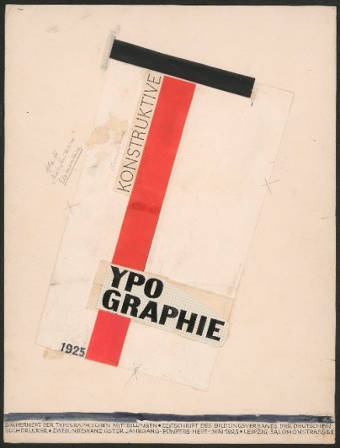
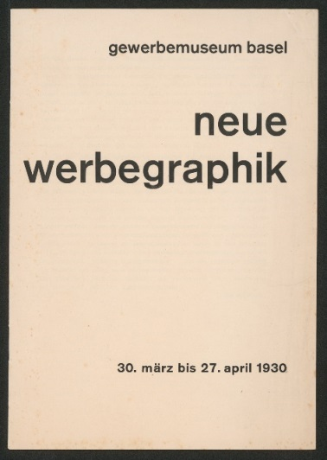
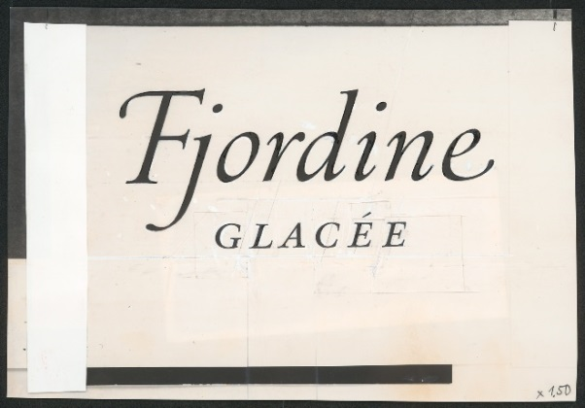
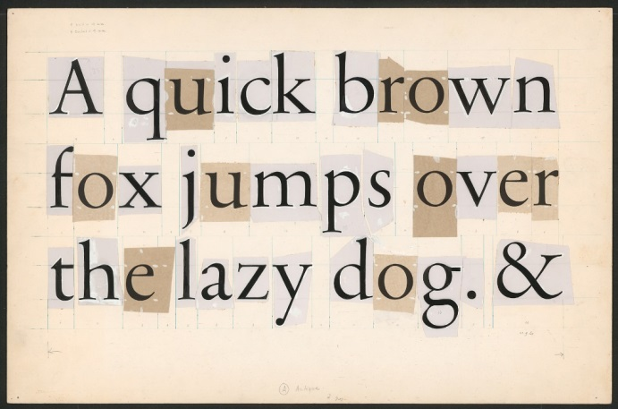
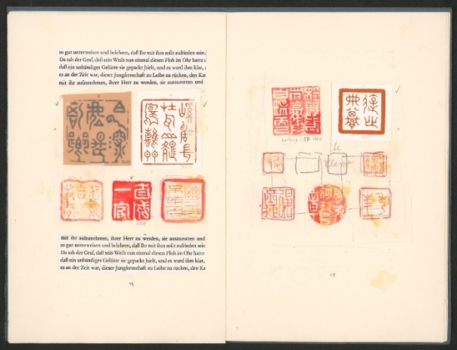
2
Notes:
Wir alle haben schon Arbeiten von Jan Tschichold gesehen!
Sei es von Tschichold als einem der wichtigsten Vertreter der Neuen Typographie.
Sei es von Tschichold als einem der ersten Erfinder des modernen Graphikdesigns.
Sei es von Tschichold, der das Layout der Penguin Books maßgeblich prägte.
Sei es, weil wir Verpackungen von ihm gesehen habe, die Tschichold entworfen hat.
Sei es, weil wir tagein, tagaus eine seiner Schriften benutzen.
Sei es, weil wir Kunden von Pharmaprodukten sind, deren Verpackung er gestaltet hat.
Oder weil wir uns wie er für asiatische Kulturen und deren Schriften interessieren.
Wir alle kennen also die Schrift, die Satzspiegelberechnung oder das Corporate Design von ihm, auch wenn wir nicht immer wussten, dass es Jan Tschichold war, dem wir sie verdanken.

Slide 3
Gliederung
3
Der Typograph im Museum
Digitalisieren, bitte!
Zukunftsmusik
Notes:
In den nächsten 20 Minuten möchte ich
Ihnen zunächst näher Jan Tschichold vorstellen und erklären, warum sich sein Arbeitsnachlass bei uns im Deutschen Buch- und Schriftmuseum der Deutschen Nationalbibliothek in Leipzig befindet
In einem zweiten Schritt gehe ich auf das Digitalisierungsprojekt ein, durch das wir eine großen Teil seines Nachlasses einer breiten Öffentlichkeit zugänglich machen.
Schließlich möchte ich skizzieren, wie sich aus Sicht eines Buchmuseums die Erschließungsarbeit mithilfe von Normdaten weiter entwickelt und welche Chance der Rückgriff insbesondere auf die Gemeinsamen Normdatei eröffnet.
Mein Vortrag reiht sich insofern ein in die anderen Beiträge, die sich heute mit den Problemen, aber auch Möglichkeit im Umgang mit der GND beschäftigen.

Slide 4
1. Der Typograph im Museum
4
Notes:
Damit komme ich zu meinem ersten Abschnitt!
Wer war Jan Tschichold?
Was ist das Deutsche Buch- und Schriftmusuem?
Und warum liegt ein Großteil seines Nachlasses bei uns im Museum?

Slide 5
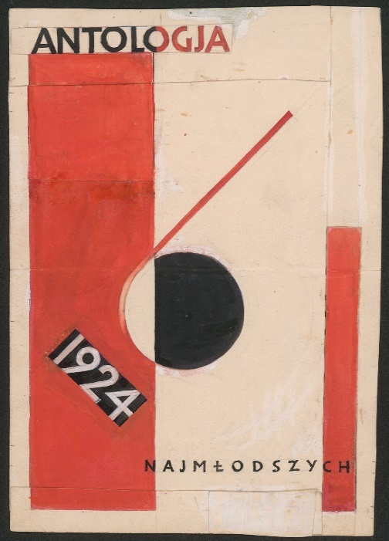
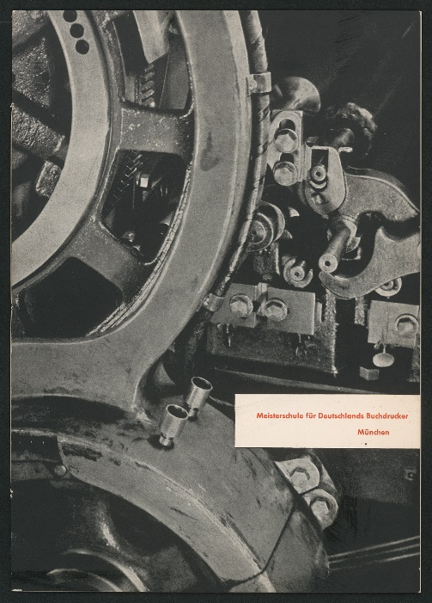
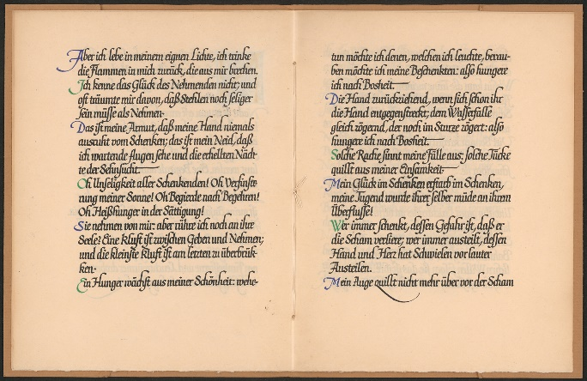
Jan Tschichold
5
Typograph, Schriftgestalter und Graphikdesigner
geb. 1902 in Leipzig
gest. 1974 in Locarno, Schweiz
Notes:
Jan Tschichold war einer der bedeutendsten Typographen, Schriftgestalter und Graphiker des 20. Jahrhunderts.
Er wurde 1902 als Sohn eines Schriftmalers in Leipzig geboren. Eigentlich hatten seine Eltern für ihn die Laufbahn eines Lehrers vorgesehen. Unter dem Eindruck der Internationalen Buch- und Graphikmesse, die 1914 in Leipzig stattfand, entschloss er sich aber, Schriftgestalter zu werden.
Er begann deshalb ein Studium der Kalligraphie. Nach nur zwei Jahren wechselte er vom Schüler zum Lehrer und gab selbst Unterricht im Schönschreiben.
Unter dem Eindruck der ersten Bauhausaustellung 1923 in Weimar wandte er sich völlig begeistert den Arbeiten der russischen Avantgarde zu. Obwohl selbst nie am Bauhaus tätig, gab er gemeinsam mit einigen Bauhaus-Meistern ein Sonderheft zur Typographie heraus. In diesem Heft beschrieb Tschichold die Grundzüge der sogenannte Neue Typographie. 1928 erschien sein gleichnamiges Handbuch. Durch diese Veröffentlichung avancierte er zu einem der bekanntesten Vertretern dieser modernen Schriftgestaltung.
1929 zog Tschichold mit seiner Frau nach München, wo er eine Lehrstelle an der renommierten Schule für Buchdruck antrat. Neben dem Unterricht übernahm er vermehrt einträgliche Aufträge aus der Wirtschaft. Er verstand sich ganz offenbar als das, was wir heutzutage 'Graphikdesigner' nennen.

Slide 6
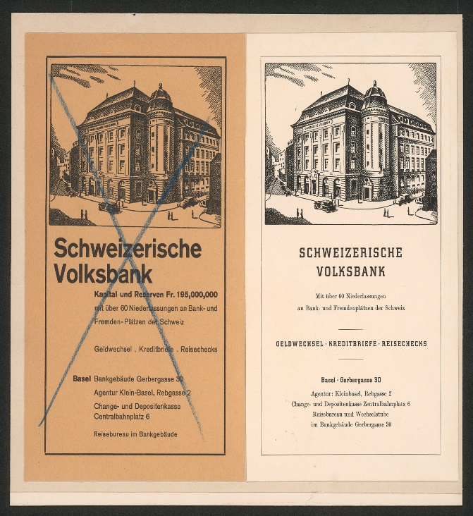
Jan Tschichold
6
Typograph, Schriftgestalter und Graphikdesigner
geb. 1902 in Leipzig
gest. 1974 in Locarno, Schweiz
Notes:
Tschicholds Karriere, die in München deutlich an Fahrt aufgenommen hatte, bekam durch die Machtergreifung der Nationalsozialisten einen herben Rückschlag. Der Direktor der Buchdrucker-Schule wurde verhaftet, und auch die Tschicholds kamen in sogenannte 'Schutzhaft'. Noch im Gefängnis erhielt Tschichold seine Kündigung.
Nach zwei Monaten in Haft kamen Tschicholds frei und flohen mit ihrem kleinen Sohn in die Schweiz. Schockiert darüber, dass die Nationalsozialisten sich unter anderem auch seiner Neuen Typographie bedienten, kehrte ihr Tschichold den Rücken zu. Viele seine früheren Weggefährten stieß er vor den Kopf, als er wieder verstärkt auf Versalien und eine symmetrische, das heißt zentrierte Textausrichtung wertlegte. Tschichold wandelte sich vom Avantgardisten zum progressiven Traditionalisten. [Typographie-Streit der Moderne mit Max Bill]
Nach Kriegsende zog Tschichold mit seiner Familie nach Großbritannien. Dort übernahm er zunächst einzelne Aufträge für Penguin Books, dann gestaltete er das komplette Buchdesign des Verlags.

Slide 7
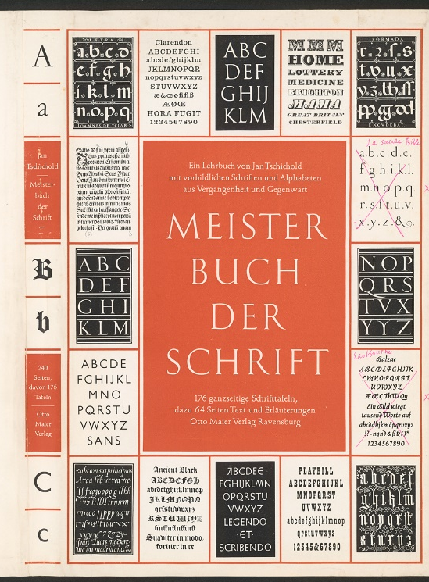
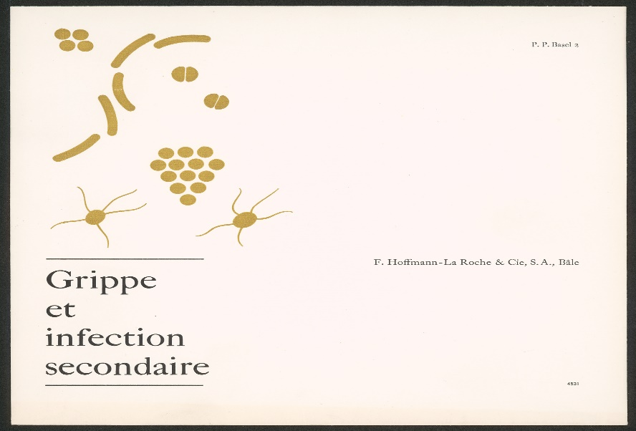
Jan Tschichold
7
Typograph, Schriftgestalter und Graphikdesigner
geb. 1902 in Leipzig
gest. 1974 in Locarno, Schweiz
Notes:
Zu Wohlstand gekommen, konnten es sich die Tschicholds leisten, wieder zurück in die Schweiz zu ziehen und sich dort einbürgern zu lassen.
Bis zu seinem Tod übernahm Tschichold Aufträge von renommierten schweizer Firmen wie LaRoche und gestaltete deren Corporate Design.
Darüber hinaus beschäftigte er sich intensiv mit Schriftgestaltung. So entwickelte er über mehrere Jahrzehnte hinweg die Sabon, eine Schrift, die sich an die Garamond anlehnt und sich besonders für längere Fließtexte eignet.

Slide 8
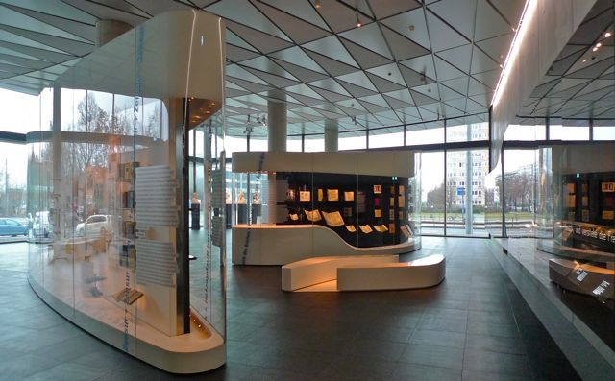
Tschichold und das DBSM
8
Notes:
Für solche Arbeiten griff Tschichold vielfacht auf Vorlagen zurück. Etliche dieser Vorlagen erhielt er vom Deutschen Buch- und Schriftmuseum, das er noch aus seinen Jugendjahren in Leipzig kannte. Sein Leben lang blieb er ihm verbunden.

Slide 9
Deutsches Buch- und Schriftmuseum
9
1884 als Museum des Deutschen Buchgewerbes gegründet
Notes:
Das Deutsche Buch- und Schriftmuseum war 1884 von der Leipziger Buchindustrie als Gewerbemuseum im besten historischen Sinne gegründet worden. Es war untergebracht im Deutschen Buchgewerbehaus im Graphischen Viertel Leipzigs.

Slide 10
Deutsches Buch- und Schriftmuseum
10
1884 als Museum des Deutschen Buchgewerbes gegründet
seit 1943 in den Räumen der Deutschen Bücherei
seit 1950 Abteilung der Deutschen Bücherei
Notes:
Die Flächenbombardements des Zweiten Weltkriegs legten nicht nur das Buchgewerbehaus in Schutt und Asche, sondern zerstörten auch etwa 90 Prozent der Bestände des Museums. Die größten Kostbarkeiten, unter anderem eine Gutenberg-Bibel, waren jedoch zuvor evakuiert worden.
Anschließend kam das Buchmuseum in den Räumen der Deutschen Bücherei in Leipzig unter. Im Laufe der 50er Jahre wuchsen beide Institutionen immer enger zusammen.

Slide 11
Deutsches Buch- und Schriftmuseum
11
1990 Abteilung der DNB
2007-2012 Neubau
14.000qm für ca. 2 Millionen Objekte
Dauer- und Wechselausstellungen
Lesesaal
Notes:
Mit dem Einigungsvertrag von 1990 wurde das DBSM eine Abteilung der neugeschaffenen Deutschen Nationalbibliothek, die die Deutsche Bücherei in Leipzig und die Deutsche Bibliothek in Frankfurt miteinander zu einer gemeinsamen Archiv-Bibliothek verband.
2012 bezog das DBSM den vierten Erweiterungsbau der DNB.
Seitdem stehen ihm etwa 14.000qm Nutzfläche zur Verfügung, um seine inzwischen etwa 2 Millionen Museumsobjekte zu beherbergen: von Kerbhölzern, Wachstafeln, antiken Papyri, mittelalterlichen Codices über Inkunabeln, Druckgraphiken, Einbänden, Papierproben, Wasserzeichen bis hin zu Druckmaschinen sowie Vor- und Nachlässen von zeitgenössischen Buchkünstlern.
In seiner Dauerausstellung gibt es einen Überblick über 5.000 Jahre Buch- und Schriftkultur. In seinen Wechselausstallungen nimmt es sich ausgewählte Themen vor, auf die es ein medienhistorisches Schlaglicht wirft.
Die Fachbibliothek umfasst etwas 111.000 Titel zur Buch-, Verlags- und Mediengeschichte und kann im Lesesaal des Museums konsultiert werden.

Slide 12
Tschichold und das DBSM
12
Notes:
Das DBSM befindet sich also an der Schnittstelle zwischen der Bibliotheks- und der Museumswelt.
In Anbetracht von Tschicholds vielfachen Kontakten zum Museum verwundert es nicht, dass er noch zu Lebzeiten geplant hatte, seinen Arbeitsnachlass nach Leipzig zu geben.
Zunächst gelangte sein Arbeitsnachlass 2006 als Depositum ins Museum. 2015 schenkten ihn Tschicholds Erben dem DBSM.

Slide 13
13
2. Digitalisieren, bitte!
Notes:
Diese Schenkung ist die Grundlage für das Digitalisierungsprojekt, das ich im Folgenden vorstellen möchte.

Slide 14
Tschicholds Nachlass
14
Notes:
Der Nachlass von Jan Tschichold ist mit seinen etwa 18.500 Einzelblättern in 176 Kisten einer der umfangreichsten Nachlässe im DBSM.
Zugleich ist er einer der am stärksten Nachgefragten, insbesondere von der Wissenschaft.
Der Nachlass umfasst alle Schaffensperioden Tschicholds, von seinen frühen Studienjahren in Leipzig bis hin zu seinen letzten Entwürfen und Publikationen in den 1970er-Jahren. Tschichold war ein akribischer Sammler und Dokumentar seiner eigenen Arbeit. Zu den meisten Aufträgen und Publikationen reichen die überlieferten Materialien von ersten Skizzen über Andrucke und Korrekturbögen bis hin zu fertigen Belegexemplaren sowie ergänzender Korrespondenz.
Der Nachlass erlaubt es nachgerade, Tschichold beim Arbeiten über die Schulter zu schauen.

Slide 15
Zugang und Bestandsschutz
15
101 von 174 Kisten digitalisieren
Notes:
Um dieses heterogene Material einerseits so zugänglich wie möglich zu machen und andererseits bestmöglich zu schützen, haben wir uns entschlossen, 101 der 176 zu digitalisieren. Dabei handelt es sich um eine repräsentative Auswahl von einschlägigen Objekten, bei denen zugleich nicht die Rechte Dritter betroffen sind.

Slide 16
Zugang und Bestandsschutz
16
101 von 174 Kisten digitalisieren
gemeinsam mit Prof. Dr. Patrick Rössler (Universität Erfurt)
Notes:
Begleitet wird das Projekt von Herrn Professor Dr. Patrick Rössler von der Universität Erfurt.

Slide 17
Zugang und Bestandsschutz
17
101 von 174 Kisten digitalisieren
gemeinsam mit Prof. Dr. Patrick Rössler (Universität Erfurt)
110.000 Euro Fördervolumen
Notes:
Die Deutsche Fördergemeinschaft unterstützt das Projekt mit 110.000 Euro.

Slide 18
Zugang und Bestandsschutz
18
101 von 174 Kisten digitalisieren
gemeinsam mit Prof. Dr. Patrick Rössler (Universität Erfurt)
110.000 Euro Fördervolumen
18 Monate Laufzeit
Notes:
Die Laufzeit beträgt 18 Monate.

Slide 19
Digitalisieren und Erschließen
19
Erschließen nach dem Regelwerk "Ressourcenerschließung mit Normdaten in Archiven und Bibliotheken" (RNAB)
GND für Personen, Geographica, Korporationen, Sachgruppen
Notes:
Im Zuge des Digitalisierens müssen wir die Objekte zugleich immer auch erschließen.
Das Erschließen erfolgt nach dem Regelwerk "Ressourcenerschließung mit Normdaten in Archiven und Bibliotheken" (RNAB).
Als Abteilung der Deutschen Nationalbibliothek liegt es für uns nahe, dafür auf die Gemeinsame Normdatei zurückzugreifen, und zwar für Personen, Geographica, Korporationen und Sachgruppen

Slide 20
Digitalisieren und Erschließen
20
Notes:
Ein Großteil der Erschließungsdatenwandert daraufhin in den Katalog der DNB.
Es ist nicht nur vorstellbar, sondern in unseren Augen auch besonders wünschenswert, hier noch stärker auf die GND zurückzugreifen.

Slide 21
GND zum Erschließen
21
Kopie einer chinesischen Steintrommel unter einer Datenwolke
GND Convention 2018
Notes:
Ein Maximal-Beispiel ist dafür unsere Kopie einer chinesischen Steintrommel, deren Datensatz wir für die GND-Con im letzten Jahr mit möglichst vielen GND-Daten angereichert hatten.
Die entsprechenden GND-Idns flattern als Datenwolke über den zweihundert Kilogramm schweren Granitstein.

Slide 22
22
Eingabe: 0101:08-03-18 Änderung: 1170:09-07-19 16:27:38 Status: 0101:08-03-18
0500 Xa
0501 dreidimensionale Form$btdf
0502 ohne Hilfsmittel zu benutzen$bn
0503 Gegenstand$bnr
0600 yy
1100 1914$nvor 1914
1110 Original 770 v.Chr.-221 v.Chr.*770 v.Chr.-221 v.Chr.$4ezth
1110 Kopie um 200 v.Chr.-100 n.Chr.*0000$4ezth
1110 um 600 n. Chr.*0600$4fund
1132 a1-analog;f1-text;f1-bild;f2-3d;e2-uv;o-kopie;v-ganz
1500 /1chi
1700 /1XB-CN
2199 [dbsm-hans]io216
2240 DNB:1154194485
3010 !1171268025!Jacob, Waldemar [Tp3]$BRestaurator$4rsr
3010 !117126884X!Neubacher, Christina [Tp3]$BRestaurator$4rsr
3210 !1171146213!Steintrommel$gGu gong bo wu yuan, Peking$n1 [Tu3]
4000 Steintrommel 1, altchinesischer Inschriftenstein, Kopie
4019 Chinesischer Inschriftenstein$Bobja
4019 Nachbildung$Bobja
4019 Granitstein$Bobja
4046 Shaanxi
4060 1 Stein
4062 Breite 50,0 cm, Länge 42,5 cm, Umfang 155,0 cm, Höhe 43,0 cm, Gewicht: 215 kg$b500$h425$k215000$t430$4mesa
4105 !107606101X!Kulturhistorische Sammlung des Deutschen Buch- und Schriftmuseums
Notes:
Einen Auszug aus dem dazugehörigen Datensatz ist hier zu sehen.

Slide 23
23
4201 Original: gefunden um 700 (Thang Dynastie) am Fuße des Berges Ch'i, Provinz Shaaxi, seit 1307 am Eingang des Konfuzius-Tempels aufgestellt, heute im Palast Museum in Peking; Presumably dated to the Qin Kingdom (770 B.C.E.-221 B.C.E.), Spring and Autumn Period (Quelle: http://treasure.chinesecio.com/en/article/2009-08/26/content_16235.htm)
4201 Kopie: Datierung laut Kelling anhand Schriftzeichen um 200 v.Chr.-100 n.Chr.
4276 !871007320!--Aan--Mattos, Gilbert Louis [Tp3]$BVerfasser: The @stone drums of Ch'in.$4lita
4276 !1066955751!--Aaf--Kelling, Rudolf$BVerfasser: Geschichte eines chinesischen Inschriften-Steines. - Sonderabdr.$4lita
4276 !760480419!--Aan--Funke, Fritz [Tp3]$BVerfasser: Buch und Schrift von der Frühzeit bis zur Gegenwart. - 2., überarb. Aufl.$4lita
4276 Bushell, Stephen Wootton: The Stone Drums of the Chou Dynasty, Art. VIII, conf. Report of the Council of the North-China- Branch of the Royal Asiatic Society, 1873$4lita
4276 Schindler, Bruno: Die äußere Gestalt der chinesischen Schrift in Ostasiatische Zeitschrift, 5. und 6. Jahrgang 1916-1918, S. 213 ff.$4lita
4276 !368173232!--Aal--: Zum Schrift- und Buchwesen des Orients$4lita
4276 !1036076563!--Alxo--Bockwitz, Hans H. [Tp1]$BVerfasser: Das @Deutsche Museum für Buch und Schrift$4lita$4abba
4276 !577166697!--Aal--Funke, Fritz [Tp3]$BVerfasser: Originales Sammelgut im Deutschen Buch- und Schriftmuseum$4lita
4276 Brief von Dr. Bockwitz an Dr. Rudolf Kelling vom 03.06.1944 u. a. über den Verlust von der Steintrommel durch die Bombardierung des Museums, in Archiv DBSM, Stehordner: CI,2, Allgemeines, 1943-1950, J-Q (Standort: UG 2)$4lita
4276 !1154201295!--Xa--: Hirnholz-Druckstock, Motiv chinesische Inschrift$4kopa
4276 !1130179559!--Aa--Mueller, Herbert [Tp1]$BVerfasser: Herbert Muellers Forschungsreise nach China 1912–1913. - [1. Auflage]$4lita
4700 |BSM|HANS-hohenseew(2017-10-27)
4700 |BSM|ah8
4720 |d-7a|dnb-dbsm-khs-eo-1955-526%xTyp 2
5100 !118998951!Tang Xuanzong$lChina, Kaiser [Tp1]
5101 !042011469!Jagd$gMotiv [Ts1]
5109 (DE-101d){DE-101d}
5110 !118998951!Tang Xuanzong$lChina, Kaiser [Tp1]
5111 !042020492!Fischfang$gMotiv [Ts1]

Slide 24
24
5119 (DE-101d){DE-101d}
5120 !040654125!Zhoudynastie [Ts1]
5129 (DE-101d){DE-101d}
5320 !1032349085!KHS s.oc: Schrift, orientalisch, China
5320 !1032348305!KHS s.gs: Geschichte
5590 [Entstehungsort]
5590 !042176204!--Tg1-- []Shaanxi
5591 [Objektgattung]
5591 !940685884!--Ts1-- []Schriftdenkmal
5591 !040271072!--Ts1-- []Inschrift
5591 !040324230!--Ts1-- []Kopie
5592 [Schrift]
5592 !042506018!--Ts1-- []Dazhuan
5593 [Schrift]
5593 !949798665!--Ts1-- []Chinesische Schrift
5594 [Verwendungszweck]
5594 !992041554!--Ts1-- []Abklatschverfahren
[0101 ] leipzig dnb [101a]
7001 08-03-18 : x
4801 Erhaltungszustand: durch Brand vom 04. Dezember 1943 zersprungen, Rückteil zersplittert, vorderer Teil wieder zusammengesetzt, mit etwas Textverlust am Anfang, brüchig
4821 $lDr. Herbert Müller$qTitelkarte ca. 1955$w10.000,00 DM$zErwerbung$D1914-XX-XX
4821 $zLV: Bugra$D1914-05-06$E1914-10-XX
4821 $zRestaurierung$D1954-XX-XX$Kdurch Waldemar Jacob für 240,- DM; mit Gips und Mörtel zusammengestzt und mit Farbe retuschiert;
4821 $zRestaurierung$D2012-02-XX$Kdurch Christina Neubacher, Leipzig; Reinigung, Glättung, Ergänzung der Gipsstellen, mit Gips zugesetzte Schriftzeichen freigelegt sowie Retuschearbeiten (siehe Restaurierungsbericht in Exponatakte)
6710 !1032350814!DBSM.StSlg KHS/EO/1955: Erwerbungen des Jahres 1955$l526

Slide 25
25
6710 !1170714196!DBSM.Ausstellung DA.BuS: Daueraustellung: Buch und Schrift von der Frühzeit bis zur Gegenwart (18.02.1965 – XX.XX.1981)
6710 !1032303107!DBSM.Ausstellung DA.ZBN.1: Laute, Zeichen, Schriften
6800 [Provenienz]
6800 !119171252!--Tp1--Mueller, Herbert
6801 [Provenienz]
6801 !004411471!--Tf1--Internationale Ausstellung für Buchgewerbe und Graphik$d1914$cLeipzig
6803 [Provenienz]
6803 !00011314X!--Tb1--Deutscher Buchgewerbeverein
6803 Zugangsnummer *erst 1955 nachträglich neu vergeben
6803 [Material]
6803 !041327500!--Ts1--Granit
6804 [Material]
6804 !041312376!--Ts1--Mörtel
6805 [Material]
6805 !041328604!--Ts1--Gips
6806 [Gestaltung]
6806 !965252043!--Ts1--Brandschaden
6806 !04165711X!--Ts1--Kriegsschaden
6806 !950816574!--Tg1--Deutsches Buchgewerbehaus$gLeipzig *am 4.12.1943 bei der Zerstörung des Deutschen Buchgewerbehauses beschädigt
7100 KHS EO 1955/526 @ m
7109 !!DBSM/S!! ; KHS EO 1955/526 (M.0.17, Regal 2, Ebene 1, rechts; LV DA 01/Schneiderheinze, 06.03.2012)
7800 439072409
7900 10-07-19 11:14:00.000
8034 Kopie der 1. von insgesamt 10 Original-Steintrommeln; schwarz getönter, rundlicher Granitstein mit gerader Standfläche, in den auf der vorderen, runden Seite altchinesische Schriftzeichen in der großen Siegelschrift als Inschrift eingemeißelt sind; Schriftzeichen berichten von einem Jagdzug des Königs Hsüan (Tang Xuanzong) von Zhou
Notes:
Weshalb es in meinen Augen sinnvoll ist, sich all diese Arbeit zu machen, möchte ich in meinem letzten Abschnitt erläutern.

Slide 26
26
3. Zukunftsmusik
Notes:
Die GND liegt bereits als Linked Open Data vor. Das Charmante darin ist, dass sich dadurch ihre Angaben mit anderen Daten verknüpfen lassen.

Slide 27
GND und LOD
27
Notes:
Mit etwas technischem Aufwand sind schon jetzt Abfragen wie
"Welche Schriften wurden von Typographen entwickelt, die in Leipzig geboren worden sind?"

Slide 28
GND und LOD
28
Notes:
oder:
"Suche alle Preisträger des Gutenberg-Preises, die wie Tschichold bis 1933 in Leipzig und München gewirkt haben und wie die Sabon eine Schrift entwickelt haben?"

Slide 29
GND und LOD
29
Notes:
Wenn die SPARQL-Schnittstelle zum DNB-Katalog existiert, dann werden auch Abfragen nach einzelnen Objekten möglich:
"Welche Briefe schrieben sich Tschichold und andere Gutenberg-Preisträger in den 50er und 60er Jahren?"

Slide 30
GND und LOD
30
Notes:
Die GND bietet mit ihren rund 16 Millionen Einträgen ein umfassendes, vor allem aber verlässliches Vokabular.
Dank ihrer Verknüpfungsmöglichkeiten schafft sie mehr Sichtbarkeit.
Und wie wir im DBSM immer wieder erleben: Mehr Sichtbarkeit führt zu mehr Nutzern.

Slide 31
Zugriff
31
Katalog der DNB
Lobid (https://lobid.org/gnd/) + API
Online GND (https://swb.bsz-bw.de)
in Zukunft: GND-Explorer
Notes:
Zugriff auf die GND gibt es bereits über ein paar Hilfsmittel:
Über den Katalog der DNB
Lobid, bietet auch eine API an
über die sogenannte Online GND
in Zukunft auch über den noch zu entwickelnden GND-Explorer

Slide 32
Import/Export
32
Personenformular
digiCULT
GND-Agentur für Museen: Prototyp Ende 2020
Notes:
Das Lesen der GND ist eine Sache. Das Schreiben ist eine ganz anderer!
Zum Personenformular haben wir bereits heute früh etwas gehört.
Die Kollegen von digiCULT arbeiten darüber hinaus an einer Reihe von Werkzeugen, die den Abgleich der eigenen Daten mit der GND voranbringen sollen.
Schließlich soll Ende 2020 der erste Prototyp für eine GND-Agentur für Museen stehen. Diesen Agenturen soll es aller Voraussicht nach obliegen, Museen bei der Arbeit mit der GND zu beraten und zu unterstützen. Sie werden vermutlich auch Schreibrechte für die GND besitzen und als Gatekeeper fungieren.

Slide 33
"Hersteller und Entwerfer müssen immer daran denken, daß sie nicht sich selbst ausdrücken, sondern der bequemsten Übermittlung des Inhalts zu dienen haben."
33
Notes:
Schließen möchte ich mit einem Zitat von Tschichold aus dem Jahr 1968:
"Hersteller und Entwerfer müssen immer daran denken, daß sie nicht sich selbst ausdrücken, sondern der bequemsten Übermittlung des Inhalts zu dienen haben."
Das heißt, eine Schrift ist dann gut, wenn sie sich gegenüber ihrem Inhalt unsichtbar macht, wenn sie also den Blick vor allem auf das freigibt, was sie transportieren soll.
Ich wünsche mir, dass das Gleiche in ein paar Jahren von der GND gesagt werden kann: Sie ist deswegen solch ein gute Bindeglied zwischen diversen Wissensbeständen, weil wir gar nicht mehr merken, dass wir ständig benutzen.

Slide 34
Vielen Dank! Dr. Ramon Voges E-Mail: R.Voges@dnb.de Twitter: @ramon_voges
34

